Slide 1

客戶異業聯合產品
2019年版

Slide 2
大綱
客戶商流異業結合產品

Slide 3
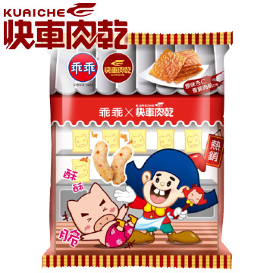
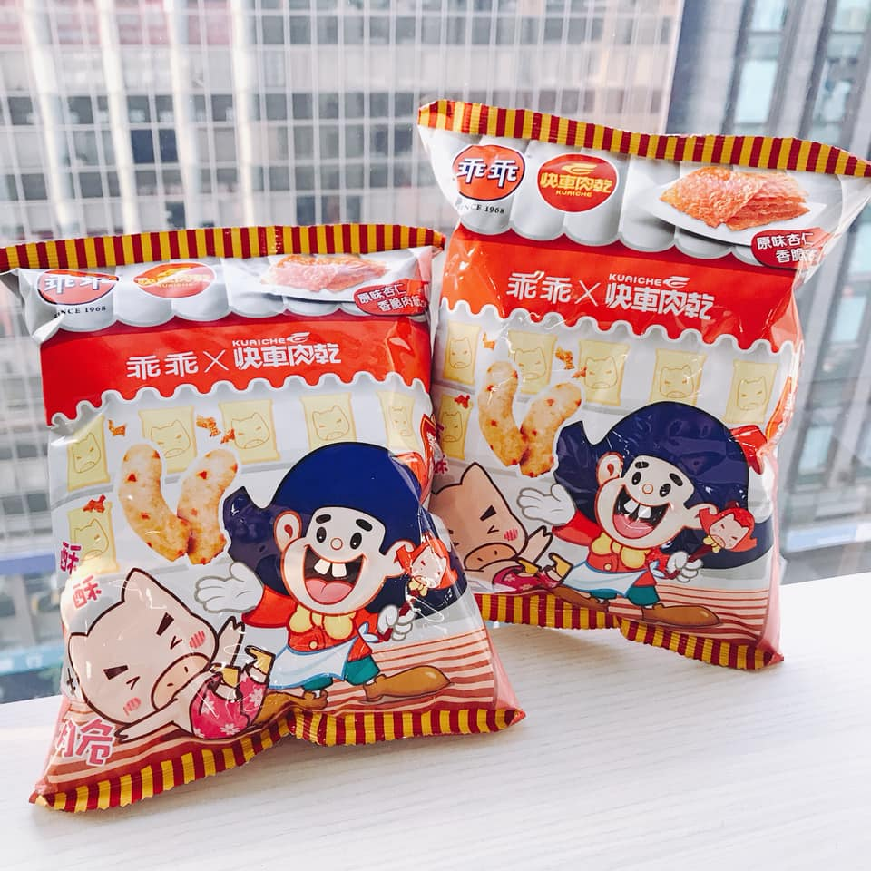
乖乖與快車肉乾聯合商品
▲圖片出自於2018/08/19 蘋果日報
https://tw.appledaily.com/new/realtime/20180819/1413442/
▲圖片出自於妞新聞
https://www.niusnews.com/=P2p66es8

Slide 4
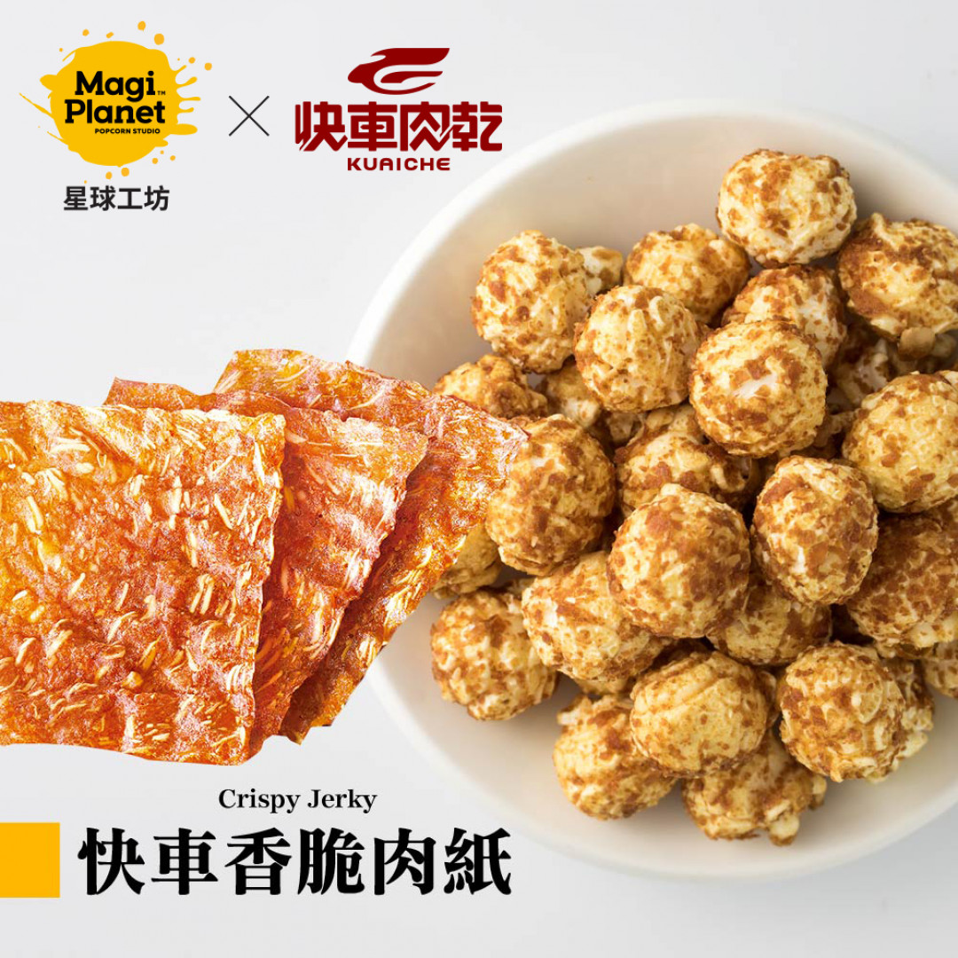
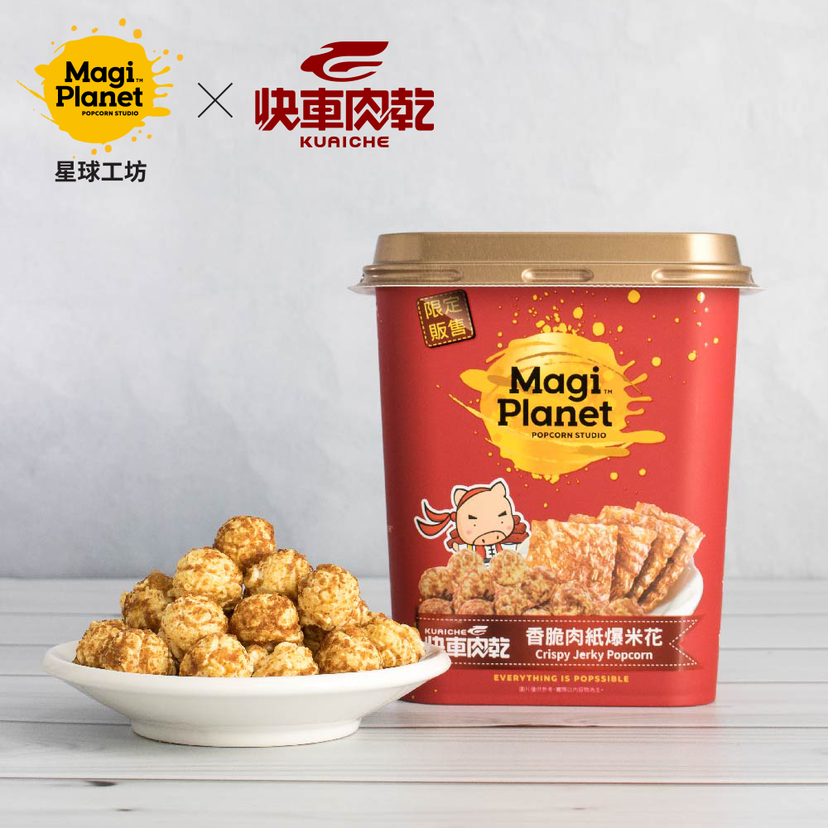
快車肉乾與星球工坊爆米花聯合商品
▲圖片出自於快車肉乾官網
https://www.kuaicheshop.com/product.php?pid_for_show=3442
▲圖片出自於樂天市場官網
https://www.rakuten.com.tw/shop/kuaiche/product/POPCORN_kuaiche/

Slide 5

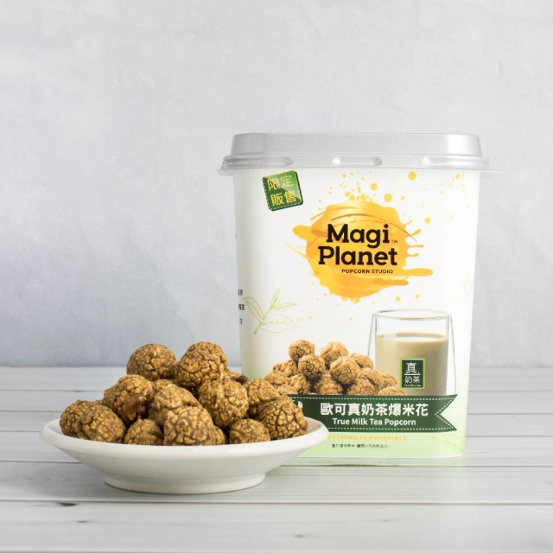
歐可茶葉與星球工坊爆米花聯合商品
▲圖片出自於快車肉乾官網
https://www.kuaicheshop.com/product.php?pid_for_show=3443
▲圖片出自於星球工坊爆米花官網
http://hk.magiplanet.com/product/%E6%AD%90%E5%8F%AF%E7%9C%9F%E5%A5%B6%E8%8C%B6%E5%8F%A3%E5%91%B3%E7%88%86%E7%B1%B3%E8%8A%B1-true-milk-tea-popcorn-small-bucket/

Slide 6
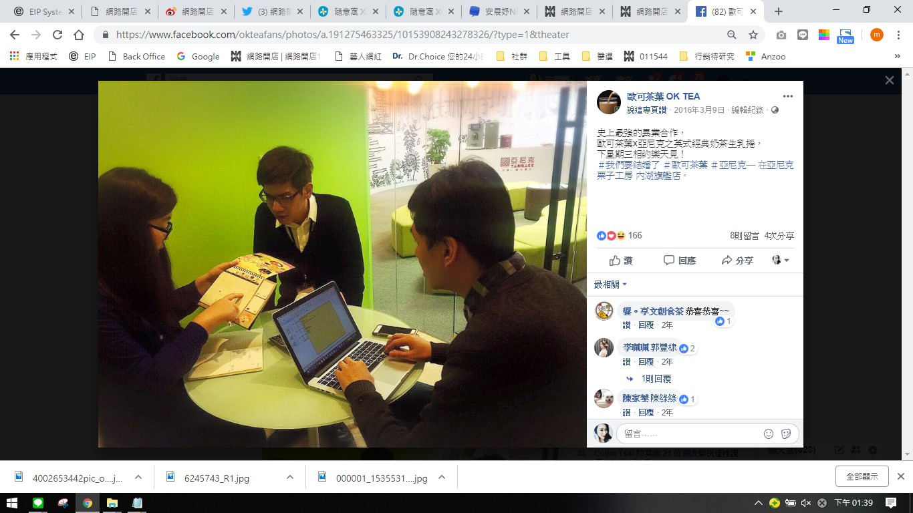
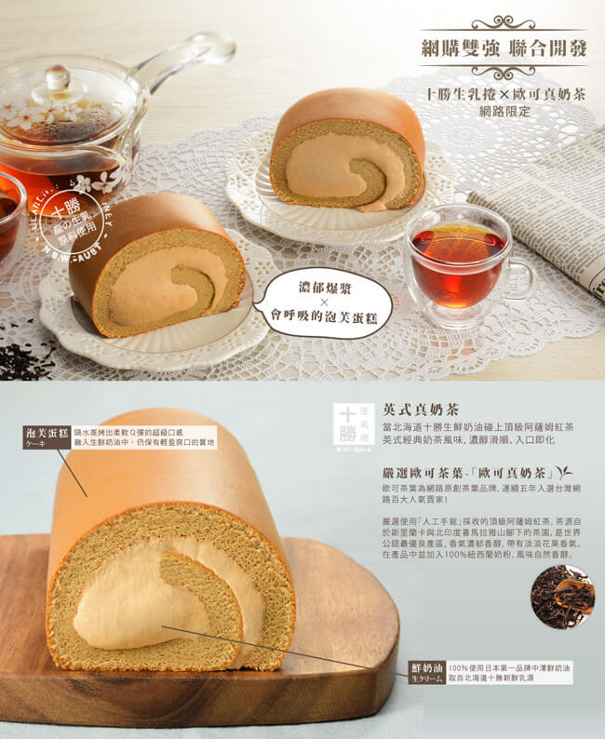
亞尼克與歐可茶葉聯合商品
▲圖片出自於臉書歐可茶葉OK TEA https://www.facebook.com/okteafans/photos/a.191275463325/10153908243278326/?type=1&theater
▲圖片出自於Yahoo奇摩購物中心https://tw.buy.yahoo.com/gdsale/%E5%8D%81%E5%8B%9D%E7%94%9F%E4%B9%B3%E6%8D%B2-%E8%8B%B1%E5%BC%8F%E7%9C%9F%E5%A5%B6%E8%8C%B6-%E5%96%AE%E7%B5%84-6521995.html

Slide 7
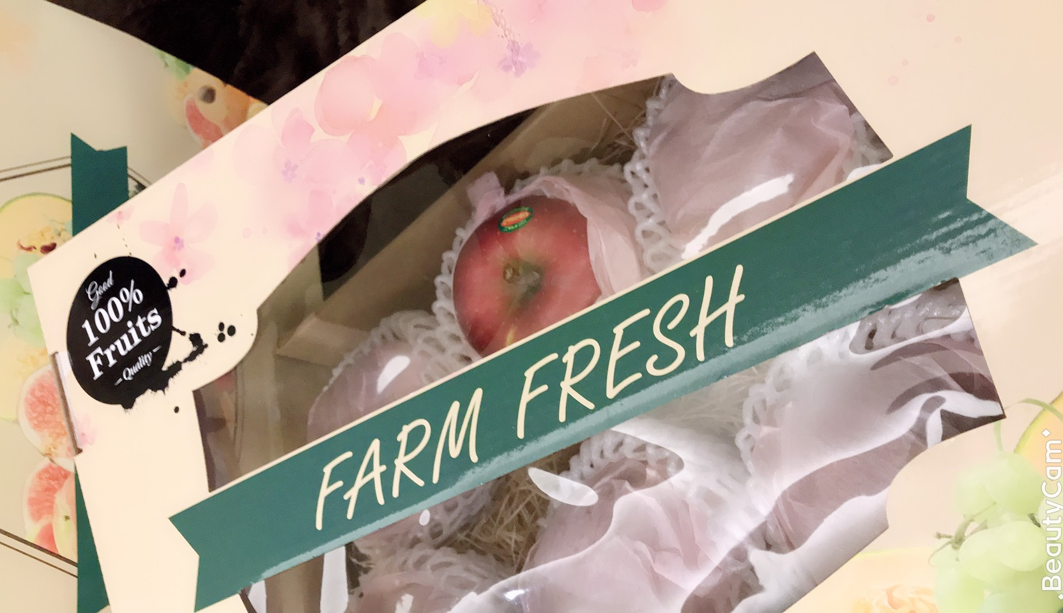

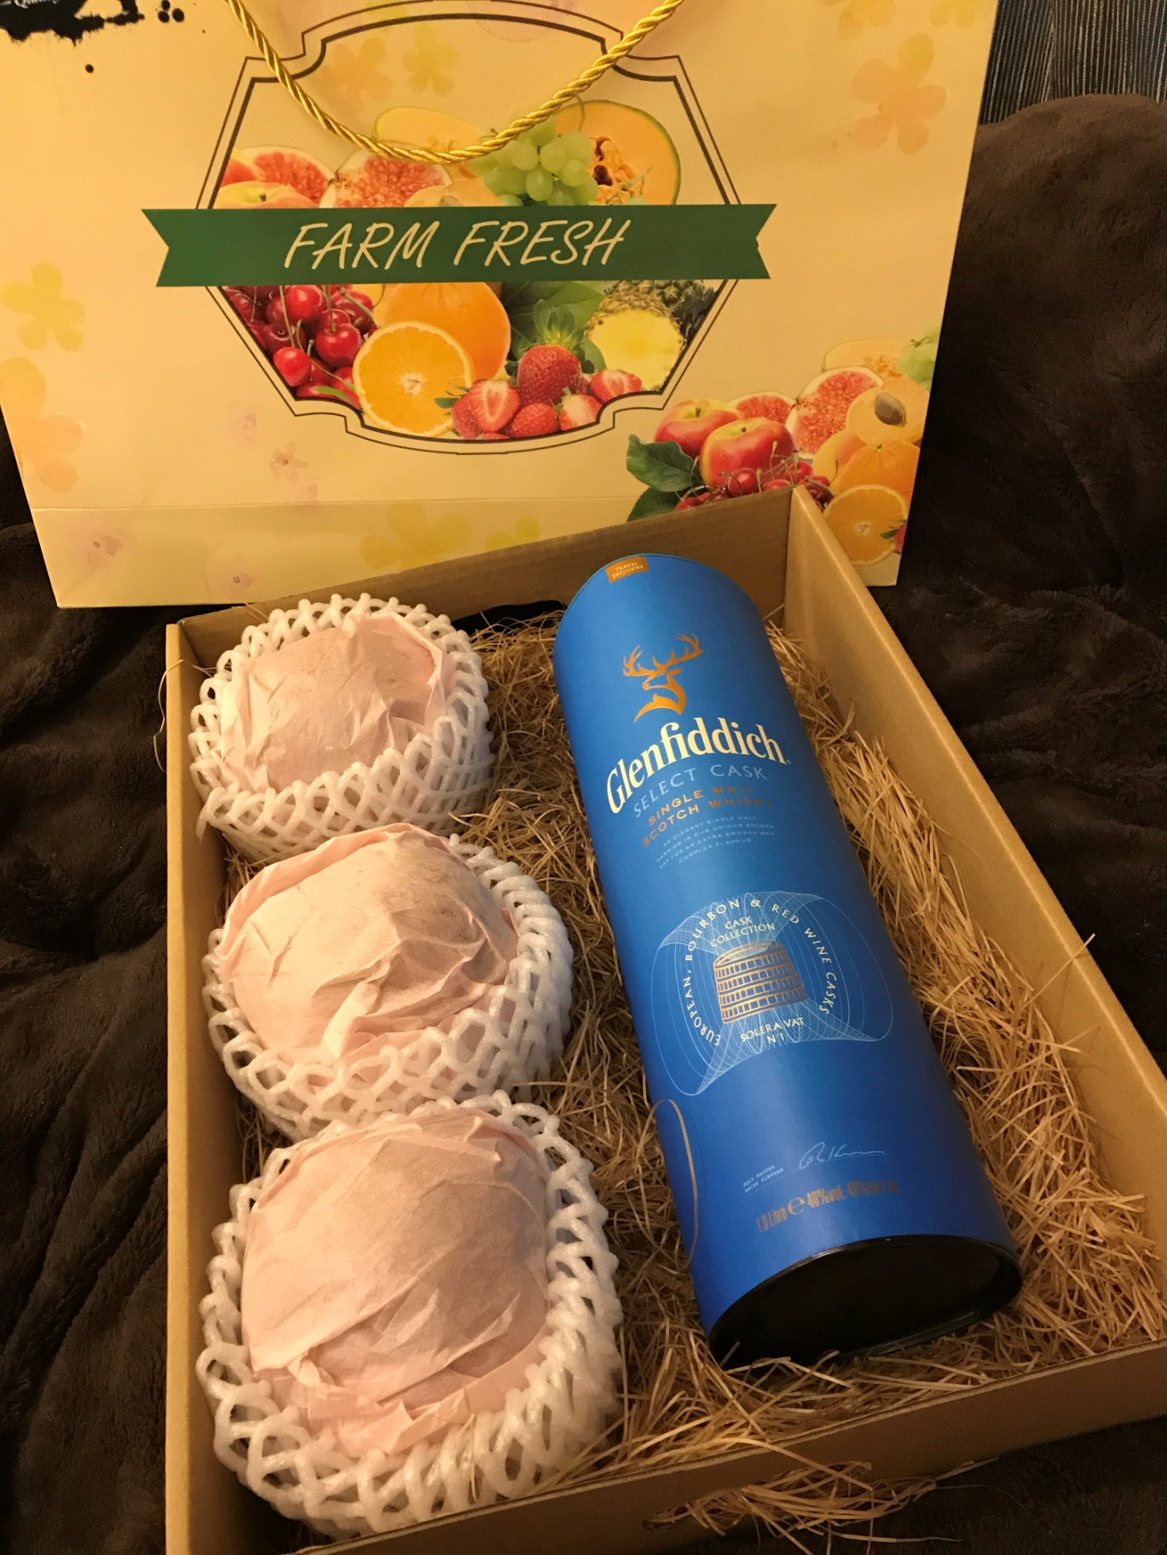
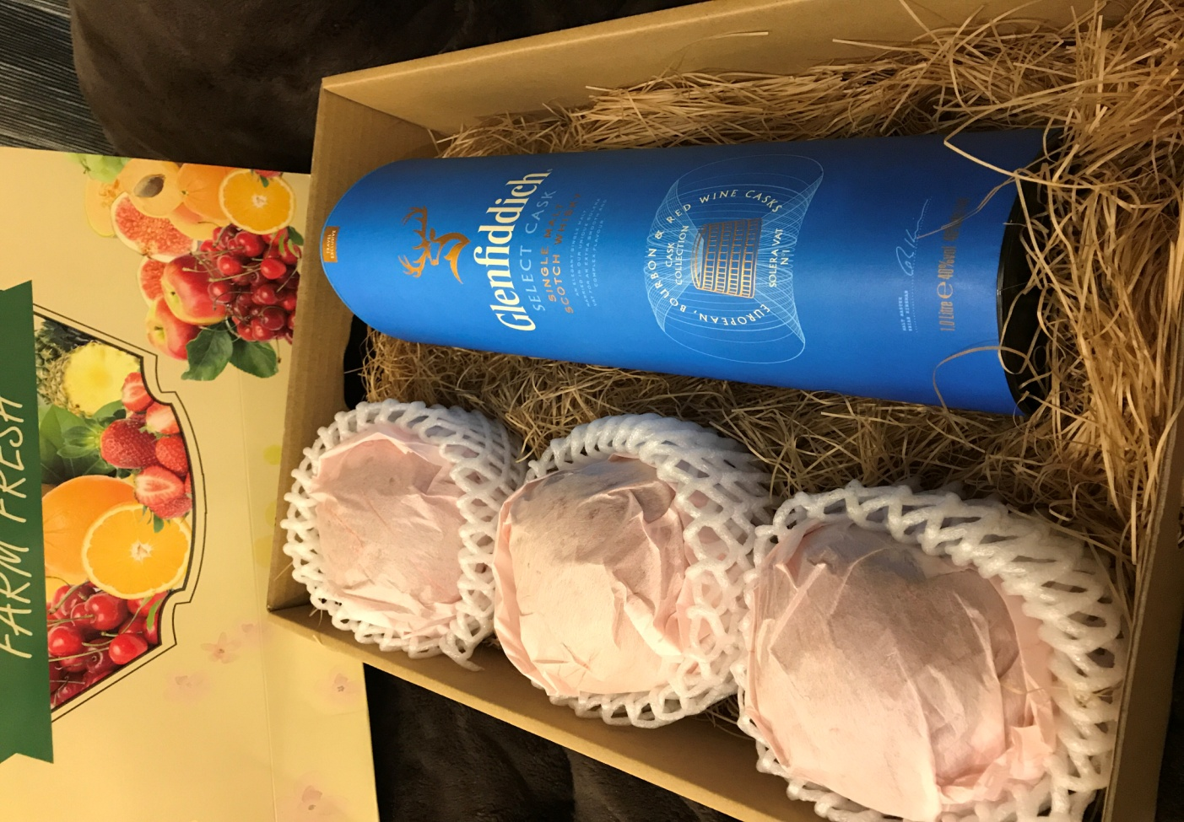
洋酒城與ccfruit聯合商品

